Slide 1
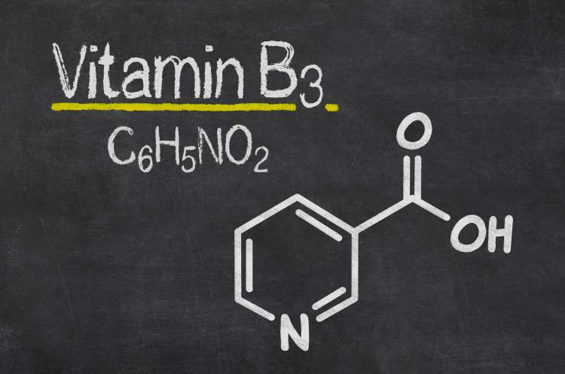
Pelagra
Eva Hvolková
Patobiochemie
Sudý t. 7:00-9:15

Slide 2
Obecná charakteristika
-choroba spôsobená hypovitaminózou (nedostatkom) až avitaminózou (úplný deficit) vitamínu B3 (niacínu, kysliny nikotínovej)
-táto choroba postihuje ľudí, ktorých potrava sa skladá najmä z kukurice (neobsahuje využiteľný vitamín B3 a tryptofán) alebo čiroku (obsahuje príliš leucínu)
-pri neliečenej forme je toto ochorenie smrteľné
Ďalšie možné príčinu vzniku pellagry:
patologické stavy tráviaceho systému (napr. chronická enteritída)
infekčné choroby (tuberkulóza a úplavica)
zvýšené slnečné žiarenie
chronický alkoholizmus
prírodné stavy v tele, keď sa zvyšuje potreba tela pre kyselinu nikotínovú (počas tehotenstva a laktácie, podvýživa, ako silná fyzická námaha)
VITAMÍN B3:
-napomáha zlepšiť stav cholesterolu v krvi (zlepšuje pomer zlý x dobrý cholesterol)
-zabezpečuje udržiavanie vyšších nervových funkcií, významná úloha pri liečbe psychických chorôb
-taktiež potrebný pre syntézu hormónov, napr. estrogénu, testosterónu a progesterónu
-niacín má vysoké vazodilatačné účinky a je vhodný k liečbe krvného obehu alebo napomáha prekrveniu periférnych kapilár a má i fibrinolytický účinok
-vitamín rozpustný vo vode a citlivý na var
-denná potreba: 15-30mg (pri pití alkoholu, nadmernej konzumácií sladkostí nutná vyššia dávka)
-spolu s ostatnými vitamínmi skupiny B napomáha získavať energiu zo sacharidov a kontrolovať hladinu cukru v krvi
-zabezpečuje zdravú kožu, nervy a dobré zažívanie
Zdroje: pivné droždie, játra, tuniak, taktiež i v semenách slnečnine, vo fazuli a hrachu

Slide 3
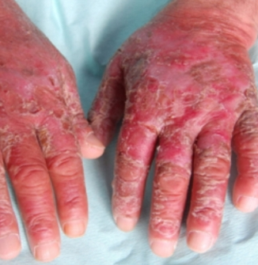
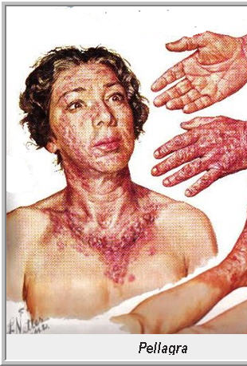
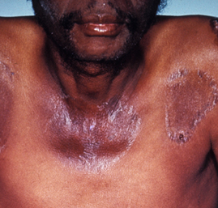
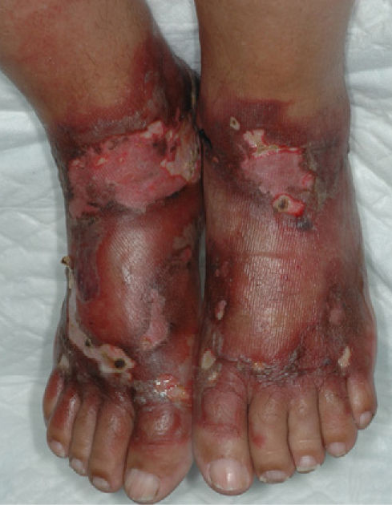
Príznaky ochorenia
postihuje predovšetkým kožu, tráviaci a nervový systém
Pokožka reaguje na pellagru nasledovne:
sčervenanie (abnormálne začervenanie)
pľuzgiere s bahnitých obsahom vnútri (väčšinou na tvári, krku, paží a nôh)
koža dostáva sivý odtieň
hyperkeratóza (nadmerná kornifikácia)
mnoho pacientov trpí závažným zápalom slizníc úst, očí, nosa a pohlavných orgánov
Rozvinutá pellagra:
Pellagra je tiež nazývaná ochorením 3 D (alebo tiež „nemoc 4 D“ – posledné „D“ je death teda smrť).
dermatitída – symetrické lézie hlavne na časti tela vystavených svetlu
diarrhoea sa strieda s obstipáciou
demencia (zmätenosť)

Slide 4
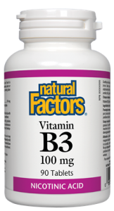
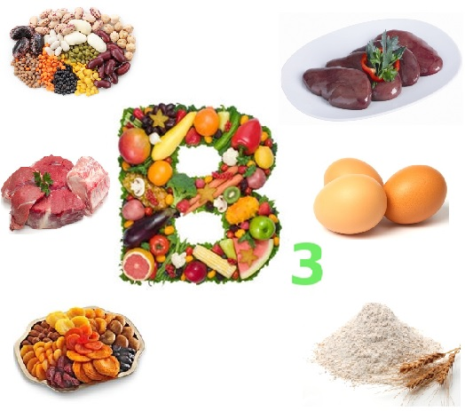

Liečba
Liečba môže zahrňovať:
Kľud na lôžku
Vysoko-energická dieta a B-komplex vitamínov pri podvýžive
Nikotánamid alebo niacín vo forme tabliet
Potrava bohatá na zložky s obsahom vitamínu B3

Slide 5
Zdroje
http://www.priznaky-projevy.cz/laboratorni-hodnoty/nedostatek-vitaminu/pelagra-nedostatek-vitaminu-b3-priznaky-projevy-symptomy
http://www.nexars.com/cs/vitamin-B3.php

